Slide 1
Grundejerforeningen Engholm Søpark
Velkommen til generalforsamling i
Grundejerforeningen Engholm Søpark
12. april 2021

Slide 3
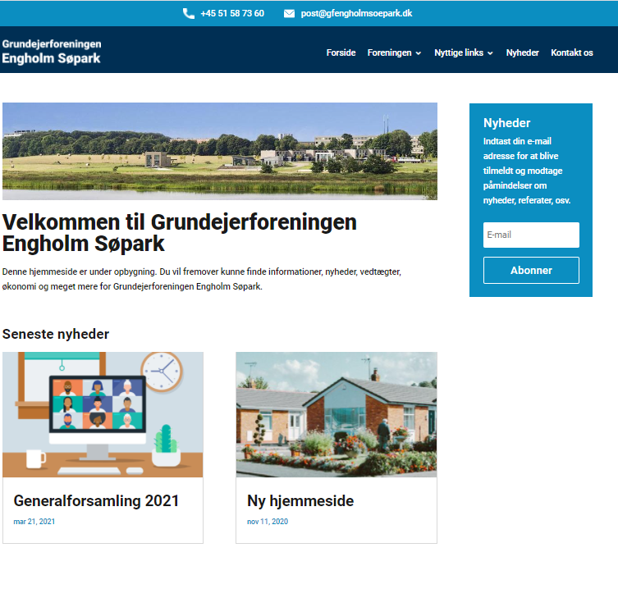
Hjemmeside
https://gfengholmsoepark.dk/

Slide 4
Grundejerforeningen Engholm Søpark
Ide-udvalg
Jakob Nøddesbo | Engholm Søpark 39
Martin Laurberg | Engholm Søpark 43
Lena Smedegaard Carlstedt | Engholm Søpark 100
Ivan Bøjlesen | Engholm Søpark 126
Bjarne Skovgård Jensen | Engholm Søvej 8
Kenn Rytter | Engholm Søpark 25
Christina Bodemann | Engholm Søpark 68
Charlotte Valentin Olsen | Engholm Søpark 82
Charlotte Kronborg Bennetsen | Engholm Søpark 26
Poul Pilgaard | Engholm Søpark 132

Slide 5
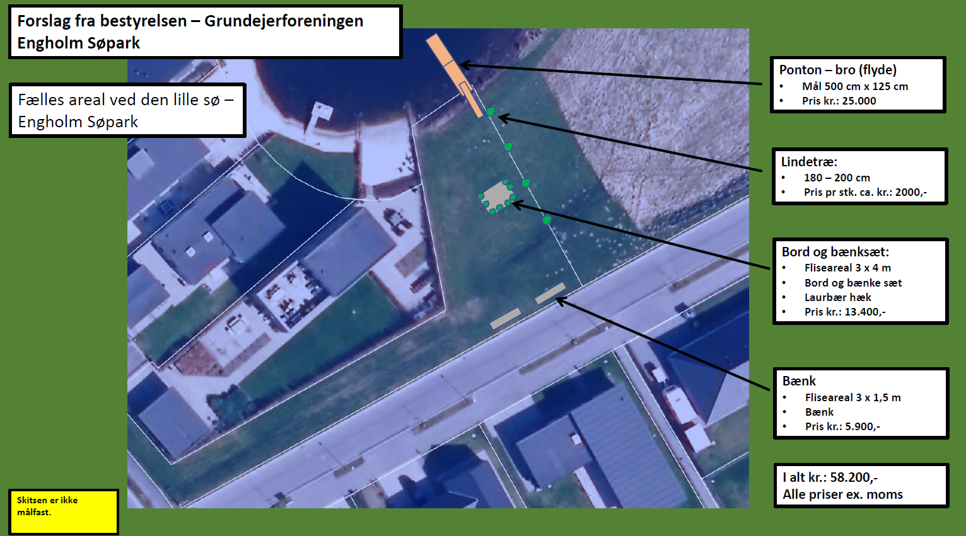

Slide 6
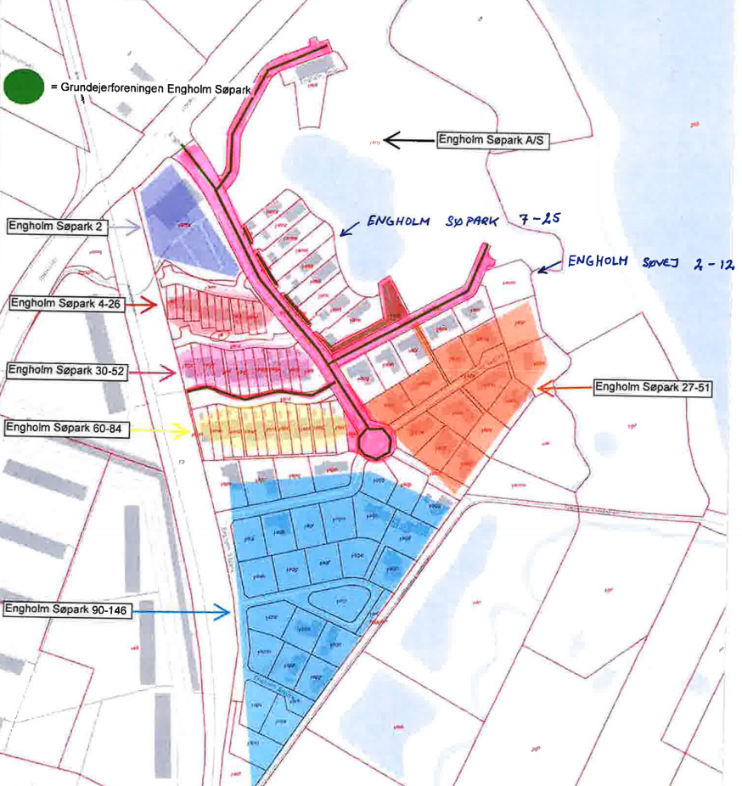
De 6 grundejerforeninger
Engholm Søpark 4-26 (12 medl.)
Engholm Søpark 30-52 (12 medl.)
Engholm Søpark 60-84 (13 medl.)
Engholm Søpark 27-51 (13 medl.)
Engholm Søpark 90-146 (28 medl.)
Engholm Søpark 4-146 (95 medl.(16))
Engholm Søpark 2 (Netto) særaftale
Fakta:
Hovedforeningen vejarealer 6380 m2
Hovedforeningen græsarealer 4000 m2
Lokal foreninger vejarealer 6735 m2
Lokalforeninger græsarealer 3174 m2

Slide 7
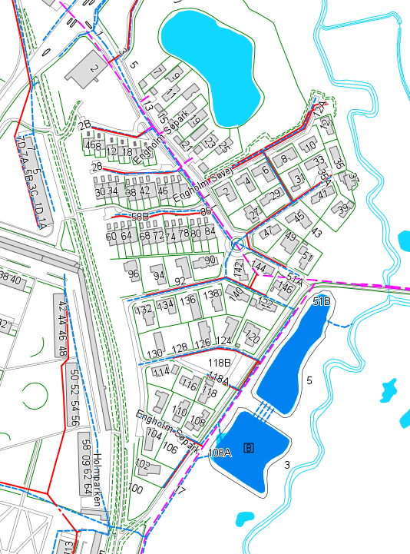
De enkelte grundejerforeninger er ansvarlig for:
Regnvandsledning
Vejafvanding
Asfaltbelægning
Skilte
Glatførebekæmpelse

Slide 8
Arealer
Modtaget 30. juni 2020
Ca. 4000 m2

Slide 9
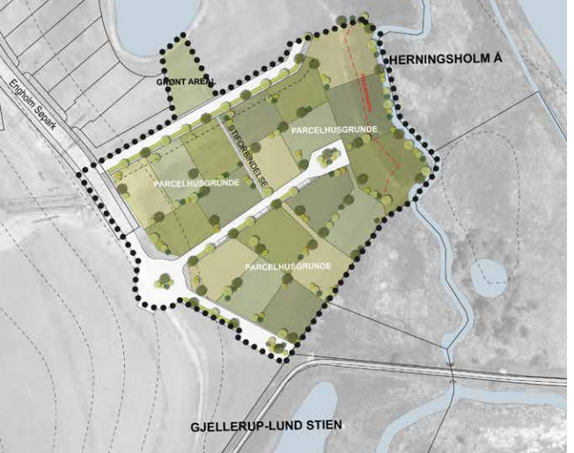
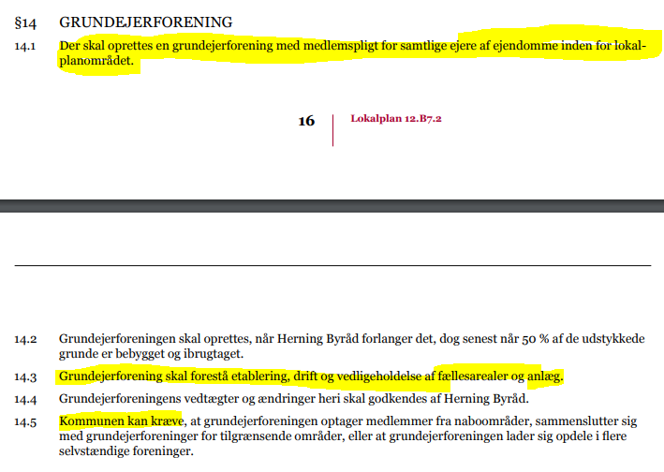
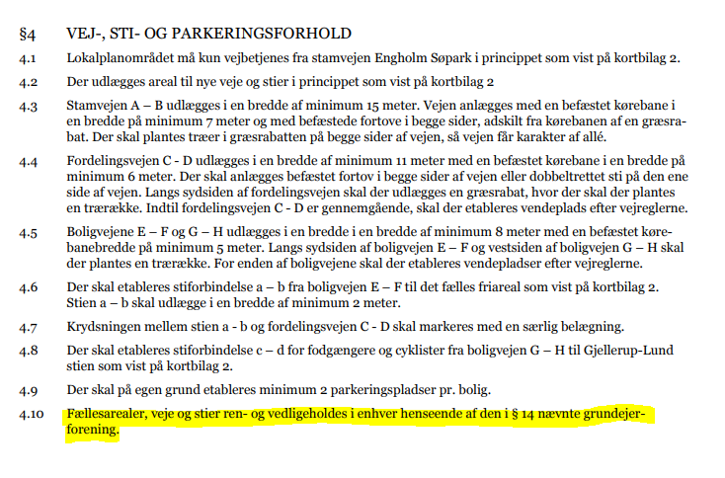
Lokalplan nr. 12.B7.2

Slide 10
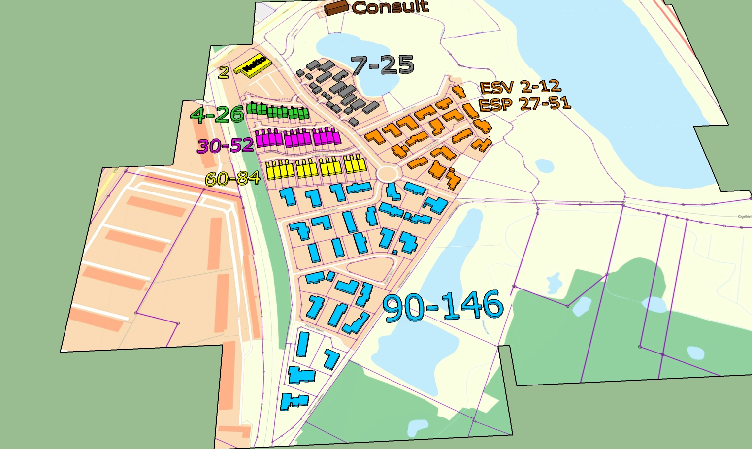
Ny lokalforenings opdeling.

Slide 11
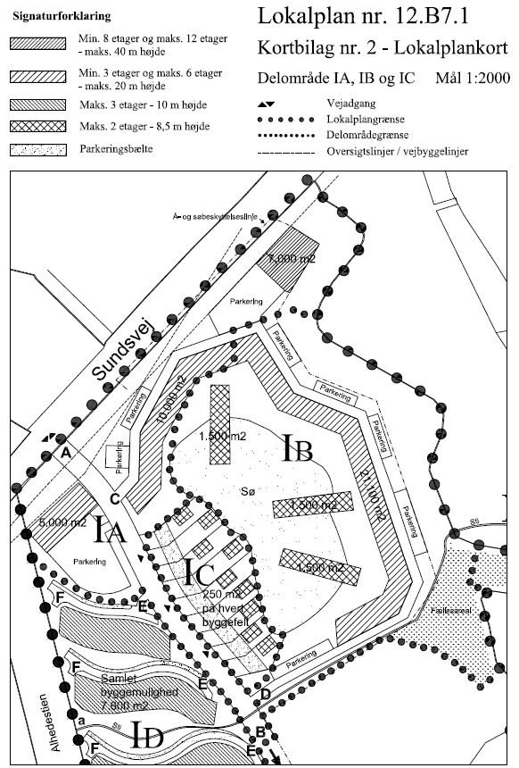
I dag er der 15.723 m² bebyggelse
I teorien er der mulighed for
42.600 m² bebyggelse mere

Slide 12
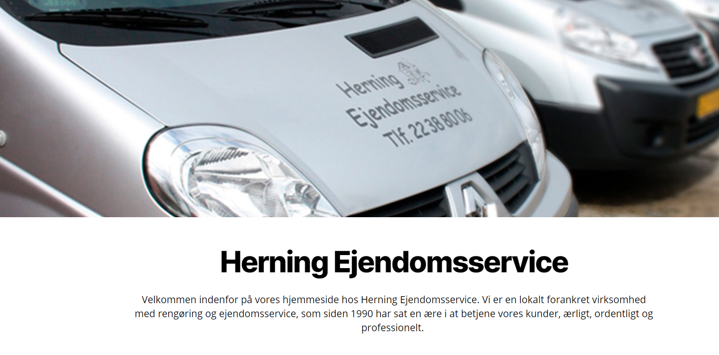
Sommer / Vinter vedligehold

Slide 13
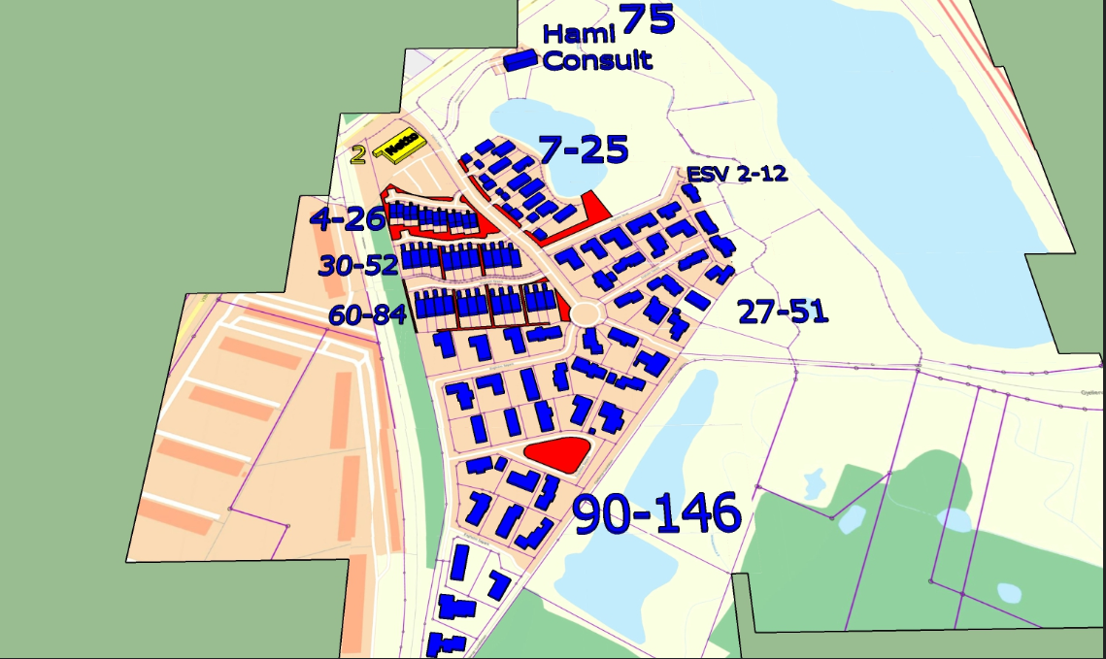
Engholm Søpark v.1
Engholm Søpark v.2

